Slide 1
第4章 回顾
4.1 传统的软件测试过程
V模型、W模型、TMap
4.2 敏捷测试过程
4.3 软件测试学派
4.4 基于风险的测试策略
4.5 测试过程改进
TMMi、TPI、CTP、STEP
4.6 软件测试规范

Slide 2
第二篇 软件测试的技术
从方法到技术，熟悉业务领域知识，深入系统架构、设计模式和开发框架，灵活运用测试工具，才能真正解决问题
第5章 单元测试与集成测试
第6章 系统测试
第7章 验收测试
第8章 软件本地化测试
第9章 测试自动化及其框架

Slide 3

软件测试方法和技术
第5章 单元测试与集成测试

Slide 4
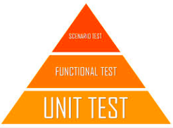
第五章 单元测试与集成测试
5.1 单元测试的目标和任务
5.2 单元的静态测试
5.3 驱动程序和桩程序
5.4 单元测试工具
5.5 集成测试

Slide 5
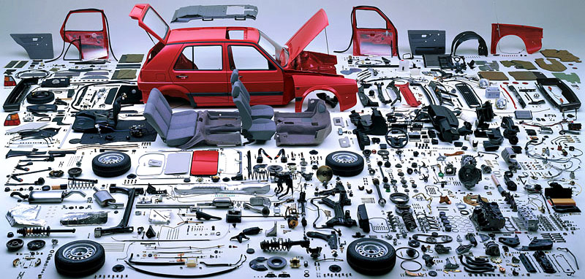
5.1 单元测试的目标和任务

Slide 6
单元测试的定义
定义
单元测试是对软件基本的组成单元进行独立的测试
时机
单元测试和编码是同步进行，但在TDD中，强调测试在先，编码在后。单元测试一般由开发人员完成,QA人员辅助.
测试对象
对象，类，函数，组件、模块
调试与测试工作常交织在一起

Slide 7
为何要进行单元测试?
尽早发现错误
错误发现越早,成本越低.
发现问题比较容易
修正问题更容易
检查代码是否符合设计和规范，有利于将来代码的维护

Slide 8
单元测试的背景
编程过程中，每写1000行代码会犯几十个错误
编程与编译运行结束后，每1000行代码中大约残留有2-6个Bug
寻找与修改程序错误的代价占总体开发投资的30% -60%
Bug在整个研发流程中被发现的越早，修改的代价就越低

Slide 9
单元测试的目标
与调试关系
目的：测试为了找出代码中存在的缺陷，调试为了修正已发现的缺陷
目标: 单元模块被正确编码：验证代码与软件系统设计的一致性
对单元的代码规范性，正确性，安全性等进行验证

Slide 10
验证内容
信息能否正确地流入和流出单元
在单元工作过程中，其内部数据能否保持其完整性，包括内部数据的形式、内容及相互关系不发生错误，全局变量在单元中的处理和影响
为限制数据加工而设置的边界处，能否正确工作
单元的运行能否做到满足特定的逻辑覆盖
单元中发生错误，其中的出错处理措施是否有效
指针是否被错误引用，资源是否及时被释放
有无安全隐患？是否使用了不恰当的字符串处理函数

Slide 11
测试活动
依据：《软件需求规格说明书》《软件详细设计说明书》
建立测试环境
测试脚本的开发和调试
测试执行及其结果分析

Slide 12
测试通过的一般准则
单元功能与设计需求一致
接口与设计需求一致
能正确处理输入和运行中的错误
发现的错误已经得到修改并且通过测试
达到相关覆盖率的要求
完成测试报告

Slide 13
5.1.3测试任务
独立路径的测试
局部数据结构
单元接口
边界条件
容错性测试
内存分析

Slide 14
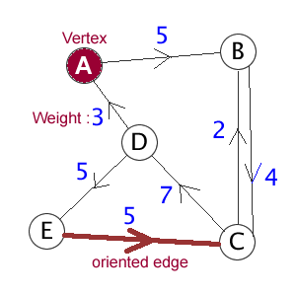
任务１:模块独立执行路径测试
检查每一条独立执行路径的测试，并保证每条语句被至少执行一次。
Checklist:
误解或用错了算符优先级
混合类型运算
变量初值错
精度不够
表达式符号错
其它

Slide 15
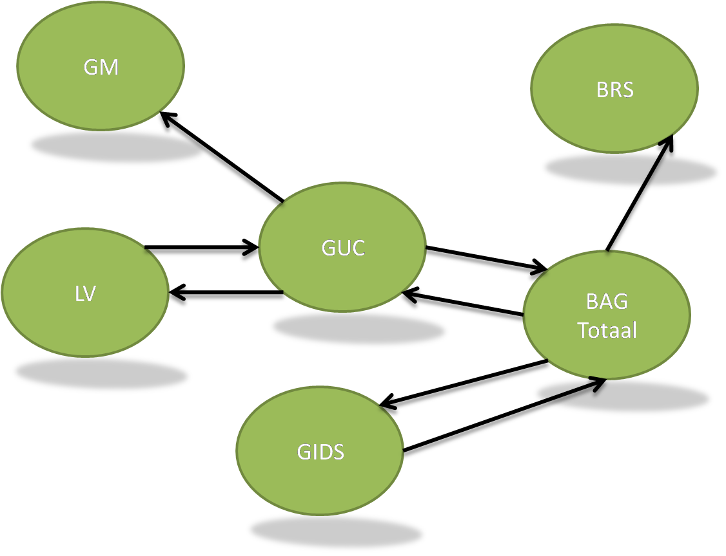
任务2:局部数据结构测试
检查局部数据结构完整性
Checklist:
不适合或不相容的类型说明
变量无初值
变量初始化或默认值有错
不正确的变量名或从来未被使用过
出现上溢或下溢和地址异常
其它

Slide 16
任务３:模块接口测试
检查模块接口是否正确
checklist:
输入的实际参数与形式参数是否一致(个数、属性、量纲)
调用其他模块的实际参数与被调模块的形参是否一致。
个数、属性、量纲
全程变量的定义在各模块是否一致。
外部输入、输出
文件、缓冲区、错误处理
其它

Slide 17
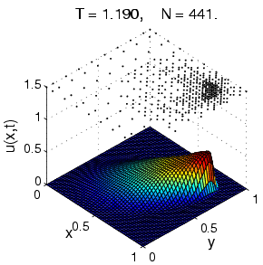
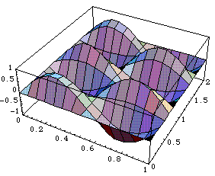

任务４:单元边界条件测试
检查临界数据处理的正确性
Checklist:
普通合法数据的处理。
普通非法数据的处理。
边界值内合法边界数据的处理。
边界值外非法边界数据的处理。
其它

Slide 18
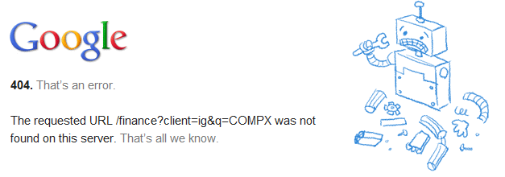
任务5: 单元容错测试
预设的各种出错处理是否正确有效。
Checklist:
输出的出错信息难以理解
记录的错误与实际不相符
异常处理不当
未提供足够的定位出错的信息
其它

Slide 19
任务6: 内存分析
预设的各种出错处理是否正确有效。内存泄漏会导致系统运行的崩溃，尤其对于嵌入式系统这种资源比较匮乏，应用广泛，且处于重要部位的，可能导致无法预料的重大损失

Slide 20

5.2 静态测试技术的运用
静态测试技术： 不运行被测试程序，对代码通过检查、阅读进行分析。
三步曲：
互查（Peer Review）
走查 （Walk Through）
评审 （ Inspection ）

Slide 21
编码的标准和规范
标准：建立起来必须遵守的规则
规范：建议最佳做法，推荐更好方式
实施代码规范的原因：
可靠性
可读性和可维护性
可移植性

Slide 22
关于C++的规范——来自Google的说明
目的是通过详细阐述 C++ 注意事项来驾驭其复杂性. 这些规则在保证代码易于管理的同时, 高效使用 C++ 的语言特性.
风格, 亦被称作可读性, 也就是指导 C++ 编程的约定
使代码易于管理的方法之一是加强代码一致性. 保持统一编程风格并遵守约定意味着可以很容易根据 “模式匹配” 规则来推断各种标识符的含义.
创建通用, 必需的习惯用语和模式可以使代码更容易理解
C++ 是一门包含大量高级特性的庞大语言. 某些情况下, 我们会限制甚至禁止使用某些特性. 这么做是为了保持代码清爽, 避免这些特性可能导致的各种问题

Slide 23
Java的编码规范——google
该规范主要分为6大部分：源文件基本规范、源文件结构、代码格式、命名、编程实践和Javadoc。
源文件基本规范说明文件名、文件编码、空格和特殊字符等规范要求。
源文件结构说明许可信息、package和import声明、类成员顺序等规范要求。
代码格式用于说明源代码中大括号、缩进、换行、空格、括号、枚举、数组、switch语句、注解、注释和修饰符等格式要求。
命名说明了标识符（包、类、方法、常量、属性、局部变量和类变量）的命名规范和驼峰大小写定义。
编程实践说明@Override、异常、静态成员和终结器的用法。
Javadoc说明哪些地方需要Javadoc，以及它的格式要求。

Slide 24
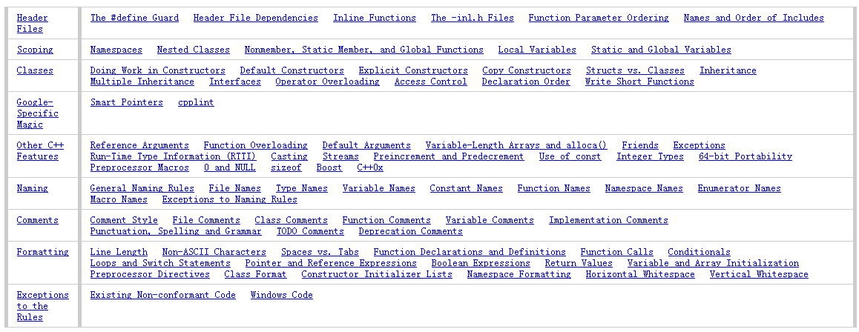
示例
教材 P100~102 给出Java 编程规范
http://google-styleguide.googlecode.com/svn/trunk/cppguide.xml
http://yangyubo.com/google-cpp-styleguide/

Slide 25
5.2.2 代码评审
代码中60%以上的缺陷可以通过代码审查发现
互查
走查
会议评审

Slide 26

代码互查
一次检查少于200～400行代码
努力达到一个合适的检查速度：300～500LOC/hour
有足够的时间、以适当的速度、仔细地检查，但不宜超过60～90分钟
在复审前，代码作者应该对代码进行注释
使用检查表（checklist）肯定能改进双方（作者和复审者）的结果
验证缺陷是否真正被修复
……
Best Practices for Peer Code Review ( www.SmartBearSoftware.com)

Slide 27
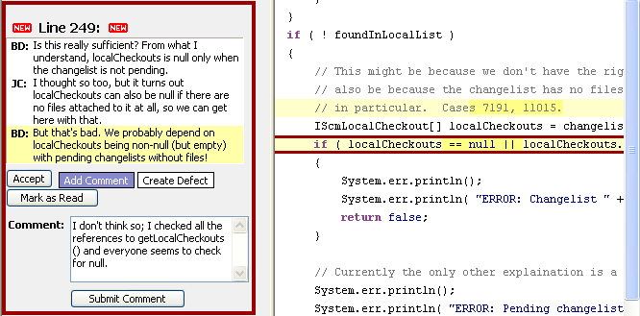

示例

Slide 28
走查 （Walk Through）
定义：采用讲解、讨论和模拟运行的方式进行的查找错误的活动。
注意：
引导小组成员在走查前通读设计和编码。
限时，避免跑题
发现问题适当记录，避免现场修改
检查要点是代码是否符合标准和规范，是否有逻辑错误
怀疑过程中发现的缺陷比通过测试实例本身发现的缺陷更多

Slide 29
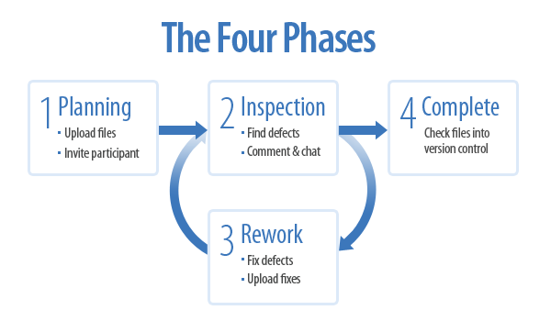
审查 （Inspection）
以会议形式，制定目标、流程和规则
按缺陷检查表（不断完善）逐项检查
发现问题适当记录，避免现场修改
发现重大缺陷，改正后会议需要重开。

Slide 30
走查与审查的比较
 | 走 查 | 审 查
准备 | 通读设计和编码 | 事先准备Spec、程序设计文档、源代码清单、代码缺陷检查表等
形式 | 非正式会议 | 正式会议
参加人员 | 开发人员为主 | 项目组成员包括测试人员
主要技术方法 | 无 | 缺陷检查表
生成文档 | 会议记录 | 静态分析错误报告
目标 | 代码标准规范 无逻辑错误 | 代码标准规范 无逻辑错误

Slide 31

多选题
2分
下列是审查与走查区别的是
A
会议正式
B
通读代码和设计
C
有缺陷检查表
D
有测试人员参加
提交

Slide 32
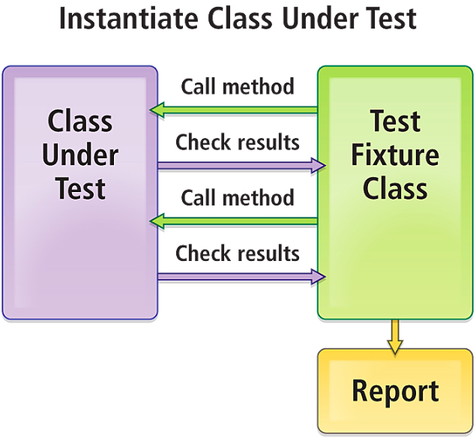
5.3 动态测试
动态测试需要真正将程序运行起来，需要设计系列的测试用例保证测试的完整性和有效性。
白盒测试
黑盒（灰盒）测试

Slide 33
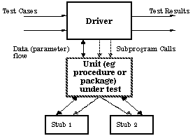
驱动程序和桩程序
运行单元程序有时需要基于被测单元的接口，开发相应的驱动模块和桩模块。
驱动模块（drive）:对底层
或子层模块进行测试所编写的
调用这些模块的程序。
桩模块（stub）：对顶层或
上层模块进行测试时所编写的
替代下层模块的程序。

Slide 34
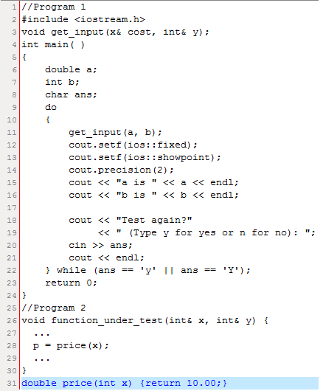
示例
//Program1
Driver
Function under test
//Program2
Stub

Slide 35
5.3.2 类测试
对类的成员函数进行测试
不会对类的每个成员及方法进行测试
对于核心或重要的方法进行全面的单元测试，方法类似于传统软件的单个函数的测试
类测试要验证类的实现是否和类的说明方法一样

Slide 36
5.4 代码评审案例分析
空指针保护
格式化数字错误
字符串或数字越界
不当使用synchoronized导致系统性能下降

Slide 37
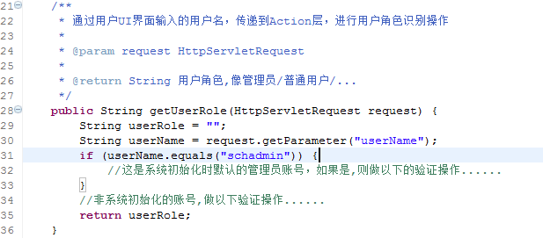
空指针保护案例分析
在特定Case下，有可能会出NullPoint错误，如匿名用户
If (“schadamin”.equals(username)){

Slide 38
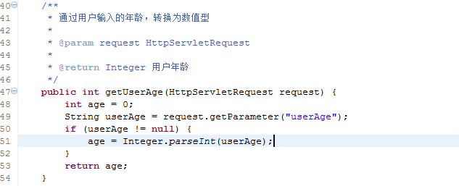
格式化数字错误案例分析
Public static int getIntValue(String intStr){
int pareseInt=0;
if (isNumeric(intStr)){
pareseInt = Integer.parseInt(intStr);
}
}
userAge有可能不是数字形式

Slide 39
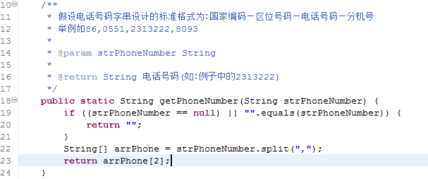
字符串或数组越界案例分析
数组有可能为空
If (arrPhone.length>2){
return arrPhone[2];
}

Slide 40
其它示例
没有合理的关闭资源导致系统性能下降或最终崩溃
不当使用synchronized导致系统性能下降或最终崩溃

Slide 41
5.6 单元测试常用工具简介
JUnit介绍
在Eclipse中JUnit应用举例
Junit+Ant构建自动的单元测试
CheckStyle/PMD与FindBug的使用
SourceMonitor检测代码复杂度
开源的单元测试工具
商业的单元测试工具

Slide 42

单元测试工具种类
代码规则/风格检查工具
内存资源泄漏检查工具
代码覆盖率检查工具
代码性能检查工具

Slide 43
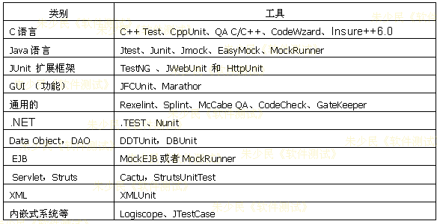
单元测试工具列表

Slide 44
5.6.1 JUnit
Junit（ http://www.junit.org ）是一个开放源代码的Java测试框架（单元测试框架体系xUnit的一个实例），用在编写和运行可重复的的测试上，包括如下特性：
提供了编写测试类的框架，使测试代码的编写更方便
共享测试数据的测试工具
方便地组织和运行测试的测试套件
可以使测试代码与产品代码分开，这更有利于代码的打包发布和测试代码的管理
易于集成到程序构建过程中，JUnit和Ant的结合还可以实施增量开发。
具有很强的扩展性

Slide 45
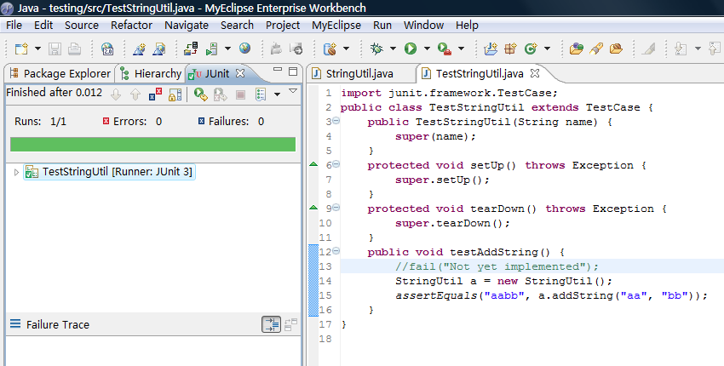
在Eclipse中JUnit应用举例
http://www.junit.org/apidocs/overview-summary.html

Slide 46
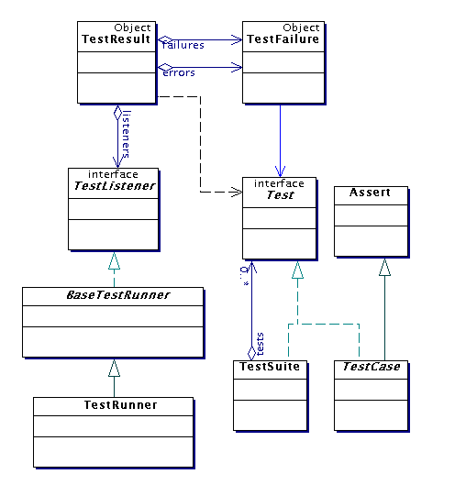
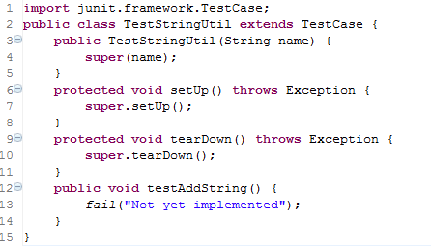
JUnit结构

Slide 47
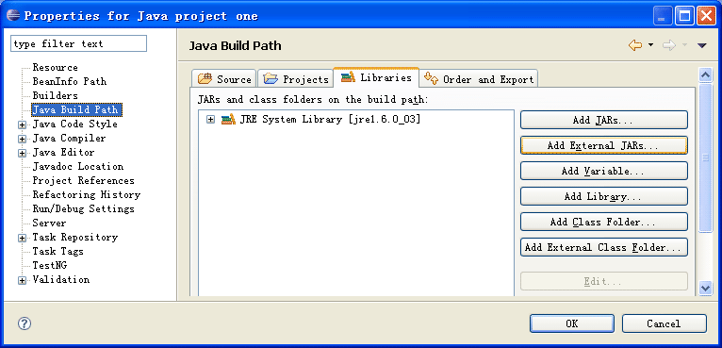
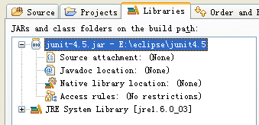
JUnit安装

Slide 48
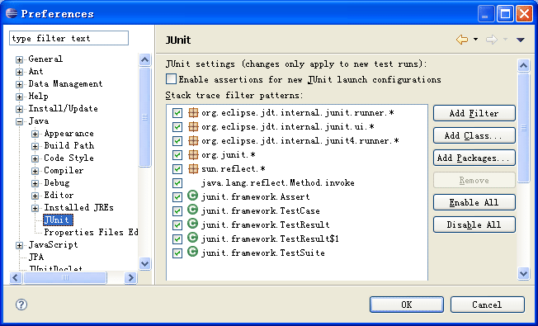
JUnit设置

Slide 49
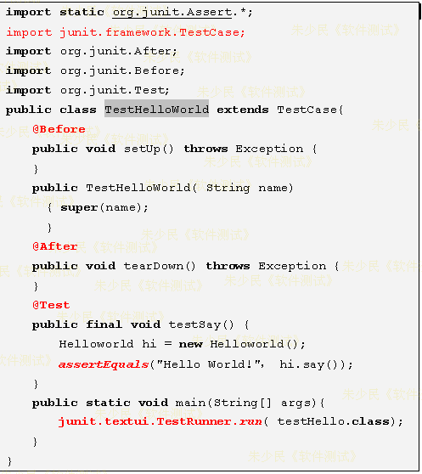
JUnit脚本示例一

Slide 50
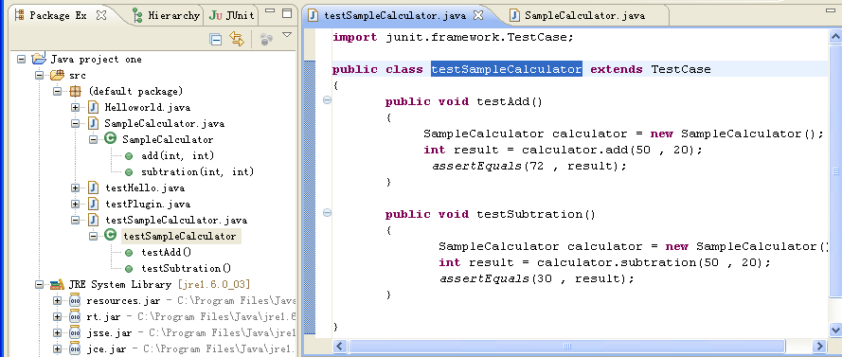
JUnit脚本示例二

Slide 51
JUnit+Ant构建自动的单元测试
Ant(another neat tool)：一种基于java的build工具
类似于c中的make，用java的类来扩展
配置文件基于XML，通过调用target树，就可执行各种task
每个task由实现了特定接口的对象来运行
本身就是脚本执行的引擎，用于自动调用程序完成项目的编译，打包和测试等
在build.xml中加入Junit的测试设置，可测试单个类或批量类

Slide 52
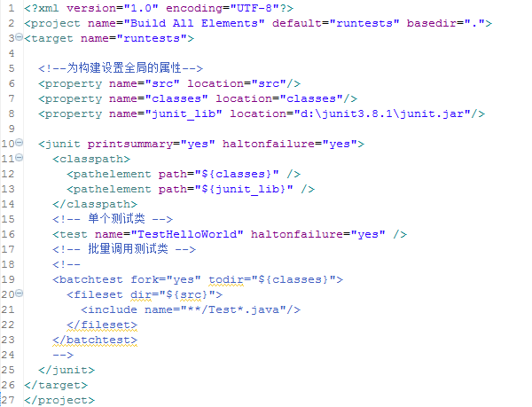
JUnit+Ant构建自动的单元测试

Slide 53
5.6.2 微软VSTS的单元测试
Visual Studio Team System（VSTS）是一套工具集，全面整合了软件设计、开发、测试、部署和人员协作工具，其开发版（Development Edition）提供了静态分析、代码剖析、代码涵盖以及其它单元测试所需的功能特性。
创建单元测试项目。
设置项目引用。
添加适当的测试类（一个或多个）。
生成主干的单元测试框架（Unit Test Framework）类和属性。
创建单个测试方法。
创建适合特定接口的逻辑

Slide 54
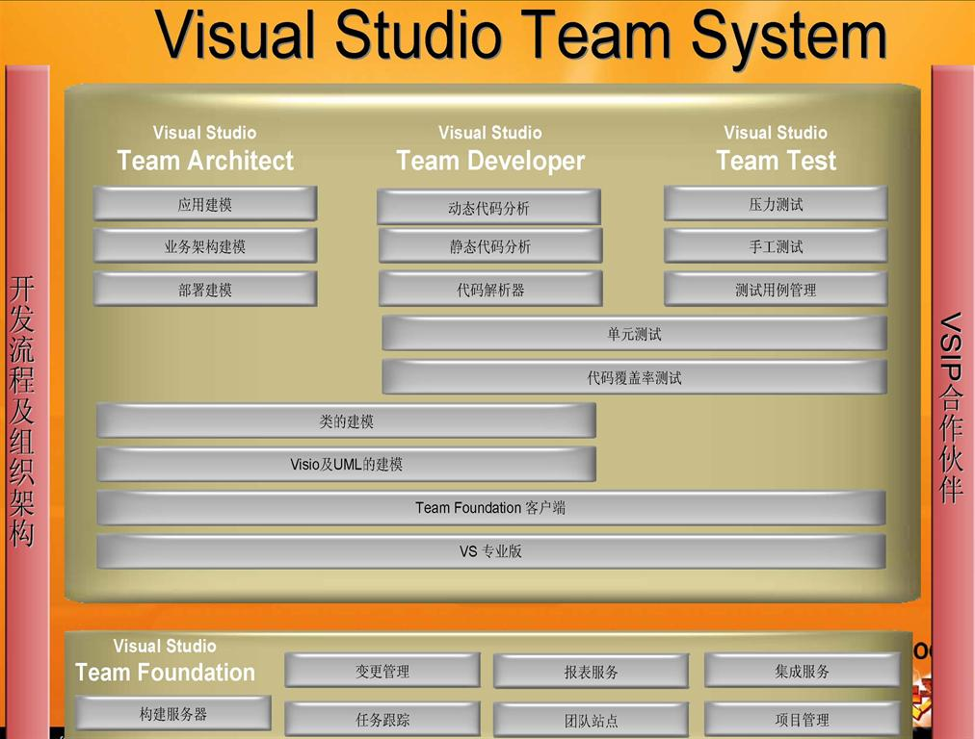
VSTS架构

Slide 55
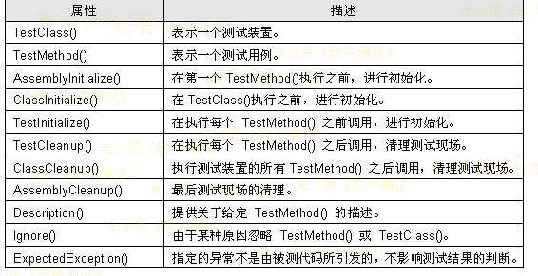
VSTS单元测试属性

Slide 56
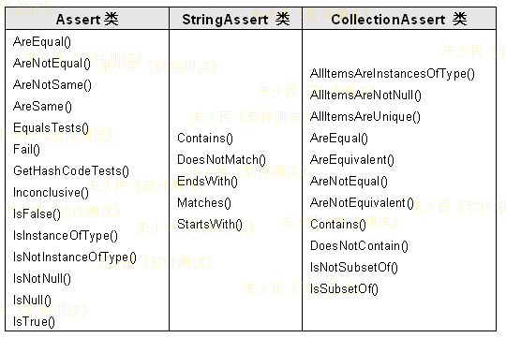
VSTS断言

Slide 57
Unit test-示例1
[TestMethod]
public void TestDeposit()
{
BanckAccount account = new BanckAccount();
account.Deposit(125.0);
account.Deposit(25.0);
Assert.AreEqual(150.0, account.Balance,
"Balance is wrong.");
}

Slide 58
Unit test-示例2
using Microsoft.VisualStudio.TestTools.UnitTesting;
[TestClass]
public class AccountTest →(public class Account)
{
[TestMethod]
public void TransferFunds()
{
Account source = new Account();
source.Deposit(200.00M);
Account dest = new Account();
dest.Deposit(150.00F);
source.TransferFunds(dest, 100.00F);
Assert.AreEqual(250.00F, dest.Balance);
Assert.AreEqual(100.00F, source.Balance);
}
}

Slide 59
5.6.4 代码的静态检测工具
支持java:checkstyle,findbugs,pmd
支持C++：parasoft c++ test,prqa qa.C++
维护工作量低
可集成到项目的每日构架中，通过不断检查与修改来减少软件缺陷可能存在的地方

Slide 60

FindBugs
扫描和分析java字节码(.class文件)，如果选上对应的源文件，可定位至出问题的代码行
可检测：
恶意的代码安全漏洞
可疑的或危险的代码
不良实践
正确性
国际化问题
性能
安全性
多线程问题
经验性的问题

Slide 61
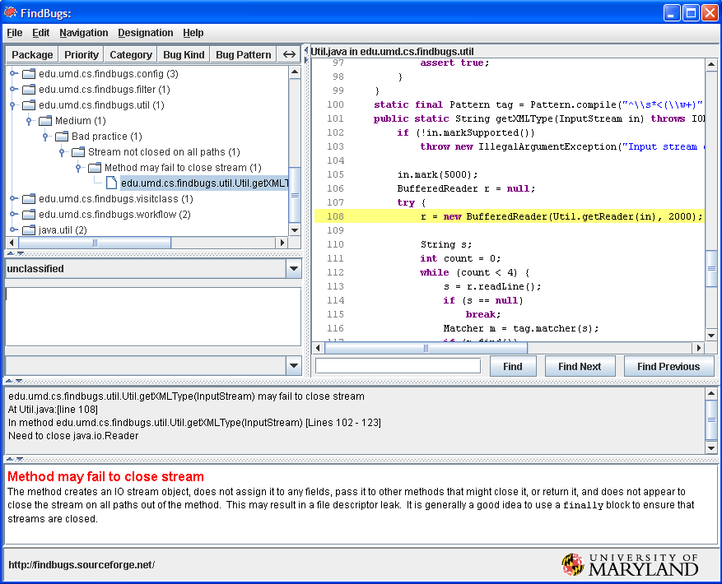
http://findbugs.sourceforge.net/

Slide 62
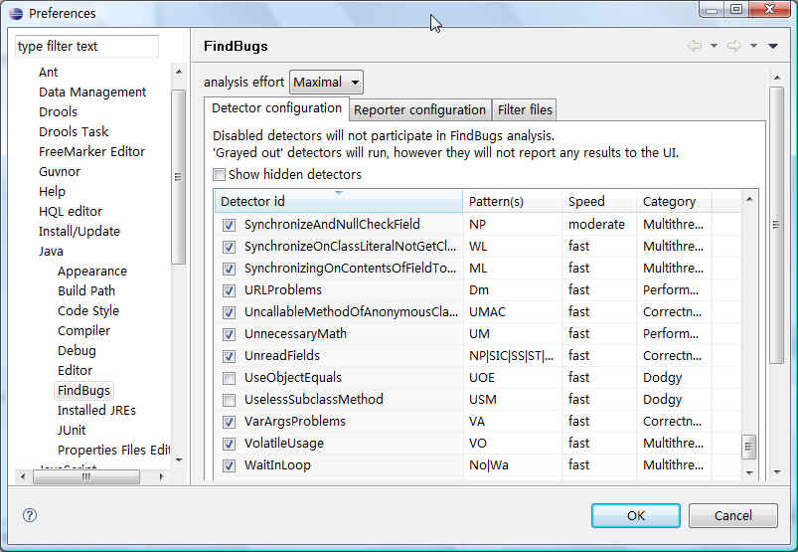
FindBugs in Eclipse

Slide 63
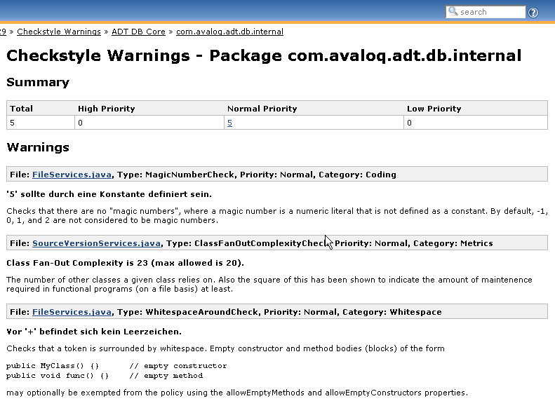

CheckStyle
Zhu.Kerry@gmail.com
http://checkstyle.sourceforge.net/

Slide 64
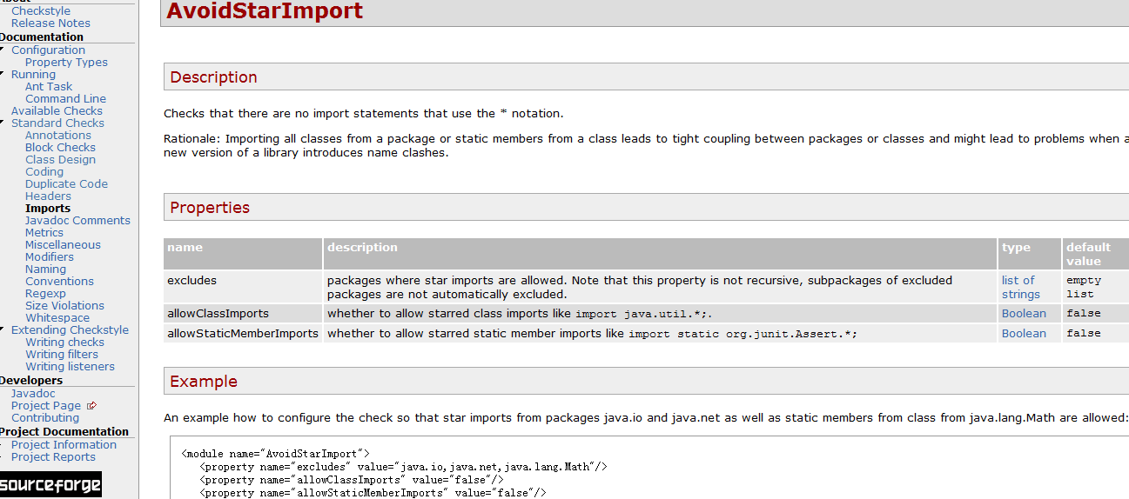
CheckStyle
http://checkstyle.sourceforge.net/

Slide 65
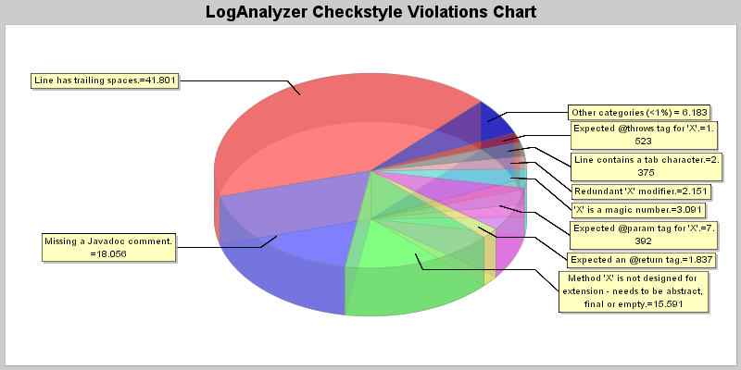
CheckStyle

Slide 66
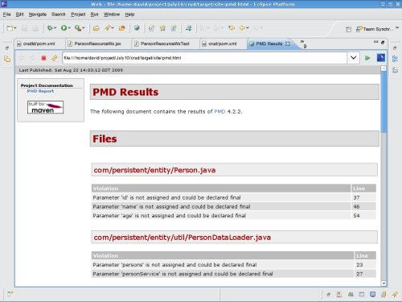
PMD
http://pmd.sourceforge.net/

Slide 67
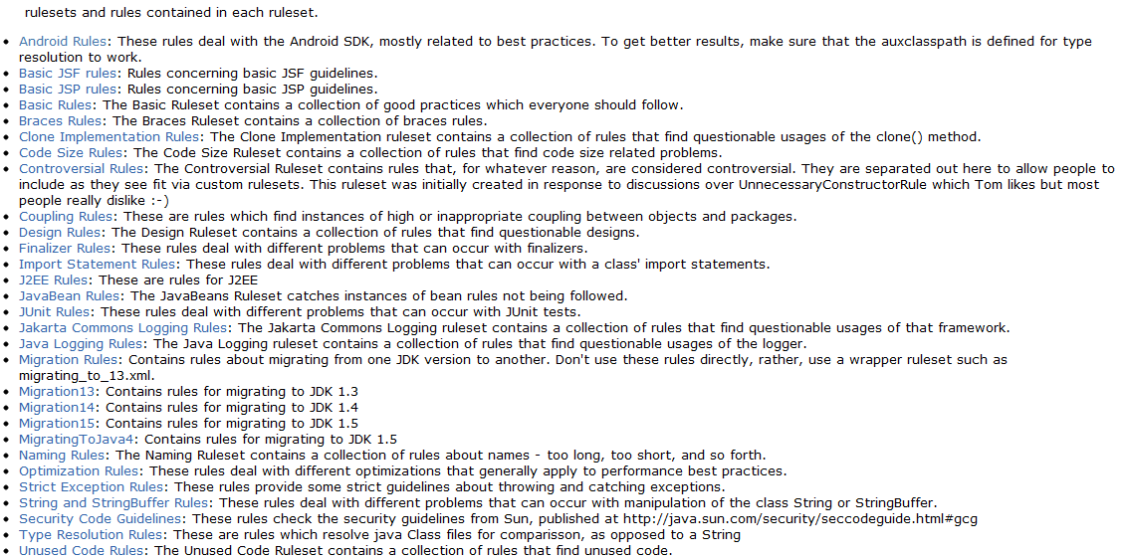
PMD

Slide 68
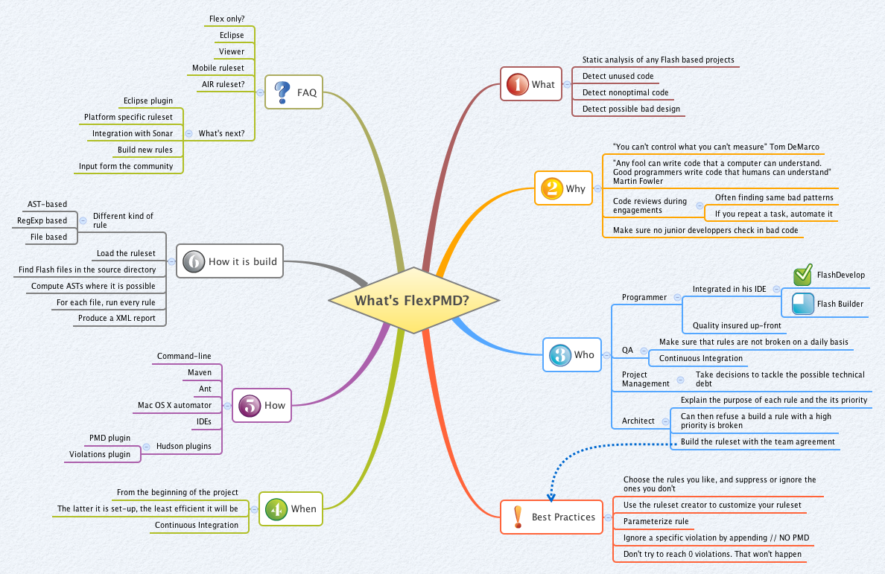
FlexPMD

Slide 69
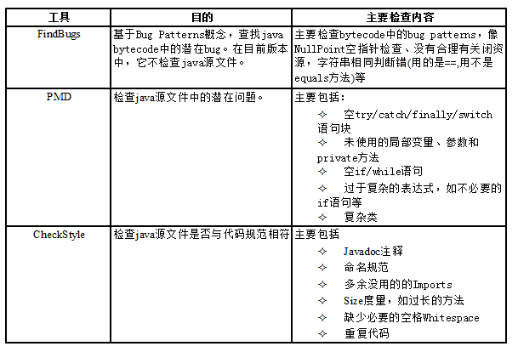
CheckStyle/PMD与FindBugs比较

Slide 70
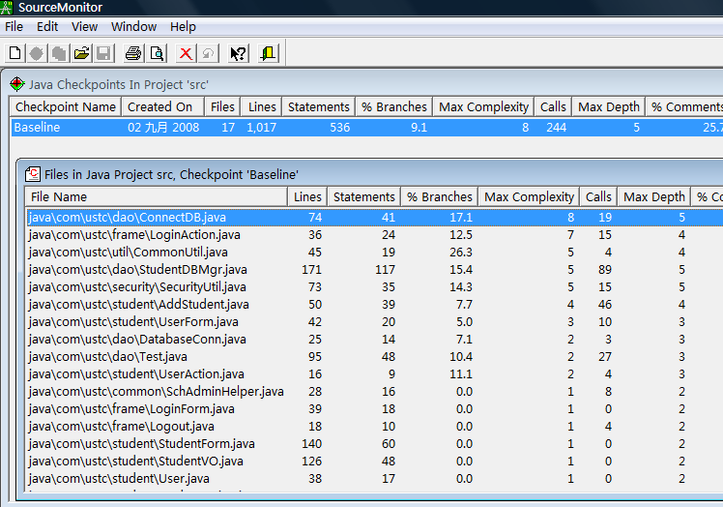
SourceMonitor检测代码复杂度
测试代码数量和性能：C++,C,C#,java,Delphi,VB,HTML的源码文件
测试各类源代码的复杂度、深度嵌套类和性能，生成相应的图表
http://www.campwoodsw.com/

Slide 71
开源单元测试工具
C/C++ 语言单元测试工具：CppTest、CppUnit、…
Java语言单元测试工具：TestNG、PMD、Checkstyle、Findbugs、Jalopy……
Mock Object类工具: MockObjects、Xdoclet、EasyMock、MockCreator、MockEJB、ObjcUnit、jMock等
其它

Slide 72
商业单元测试工具
C/C++语言的单元测试工具以商业工具为主，例如Parasoft C++、PR QA•C/C++、CompuWare DevPartner for Visual C++ BoundsChecker Suite、Panorama C++等
内存资源泄漏检查工具，如CompuWare BounceChecker， IBM Rational PurifyPlus等
代码覆盖率检查工具，如CompuWare TrueCoverage， IBM Rational PureCoverage，TeleLogic Logiscope等。
代码性能检查工具，如Logiscope和 Macabe等

Slide 73
5.7 系统集成的模式与方法
集成测试前的准备
集成测试的模式
自顶向下和自底向上集成方法
大棒与三明治集成方法
持续集成

Slide 74
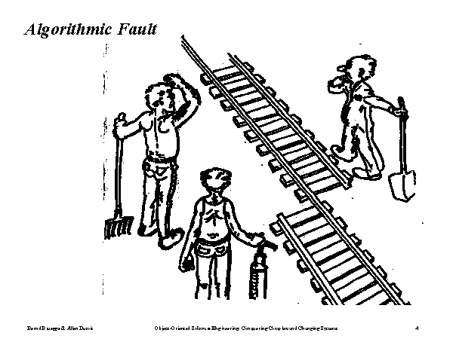
为什么总是集成不起来？

Slide 75
集成出现的问题
接口参数不匹配
传递错误数据
全局数据结构程序错误
集成主要测试内容
接口
业务流程端到端的正确性

Slide 76
集成测试的模式
渐增式测试模式与非渐增式测试模式
非渐增式测试模式：先分别测试每个模块，再把所有模块按设计要求放在一起结合成所要的程序，如大棒模式。
渐增式测试模式：把下一个要测试的模块同已经测试好的模块结合起来进行测试，测试完以后再把下一个应该测试的模块结合进来测试。
一般采用渐进式

Slide 77
优缺点
编写的测试软件工作量：渐进式多
发现模块间接口错误：渐进式早
错误定位：渐进式容易
测试彻底：渐进式
机器时间：渐进式多
并行测试：非

Slide 78
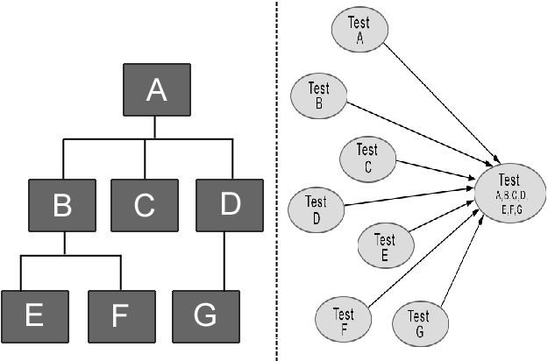
大棒集成方法(Big-bang Integration)
采用大棒集成方法,先是对每一个子模块进行测试（单元测试阶段），然后将所有模块一次性的全部集成起来进行集成测试 。
因为所有的模块一次集成的，所以很难确定出错的真正位置、所在的模块、错误的原因。这种方法并不推荐在任何系统中使用，适合在规模较小的应用系统中使用。

Slide 79
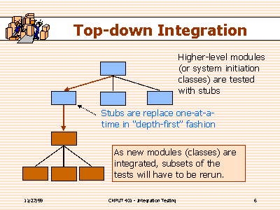
自顶向下和自底向上集成方法

Slide 80
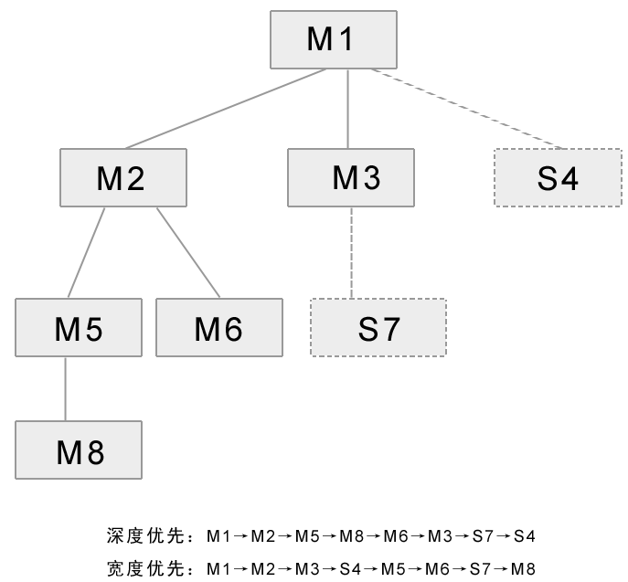
自顶向下法(Top-down Integration)
1对主控模块测试
2根据选定的结合策略，每次用一个实际模块代替一个桩程序
3结合下一个模块的同时进行测试
4为保证加入模块没有引进新的错误，回归测试
优点：
1 不需要测试驱动程序
2能在早期实现并验证系统的主要功能
3能在早期发现上层模块的接口错误
缺点：
1需要桩程序
2底层模块错误发现较晚
自顶向下法的主要优缺点

Slide 81
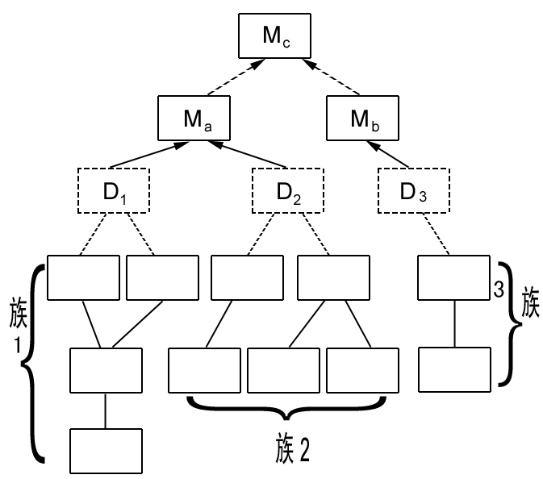
自底向上法 Bottom-up Integration
1把底层模块组合成实现某个特定软件子功能的族
2写一个驱动程序，协调测试数据的输入和输出
3 对由模块组成的子功能进行测试
4 去掉驱动程序，沿软件结构自下向上移动，把子功能族组合起来形成更大的子功能族
从2步开始不断重复进行上述过程，直至完成
自底向上法的主要优缺点

Slide 82
混合策略(Modified Top-down Integration)
改进的自顶向下：基本“自顶向下”，早期，“自底向上”测试少数关键模块
混合法：上层“自顶向下”，下层“自底向上”

Slide 83
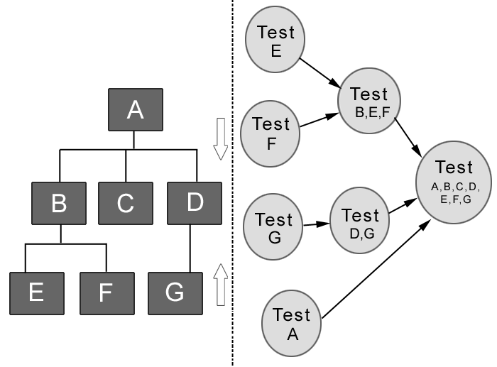
三明治集成方法(Sandwich Integration)
对软件结构中较上层，使用的是“自顶向下”法；对软件结构中较下层，使用的是“自底向上”法，两者相结合
采用三明治方法的优点是：它将自顶向下和自底向上的集成方法有机地结合起来，可以少写桩程序或驱动程序。采用这种方法的主要缺点是：在真正集成之前每一个独立的模块没有完全测试过。

Slide 84
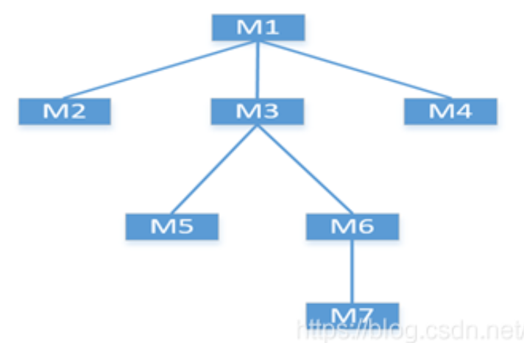
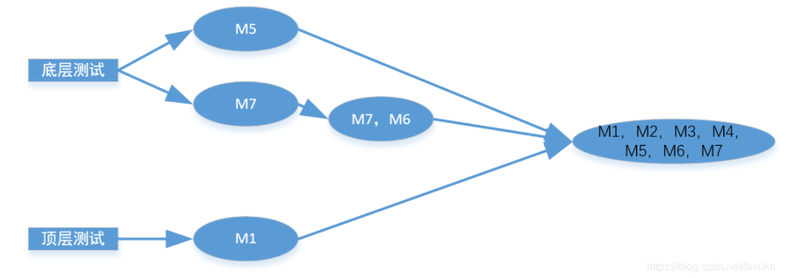

Slide 85
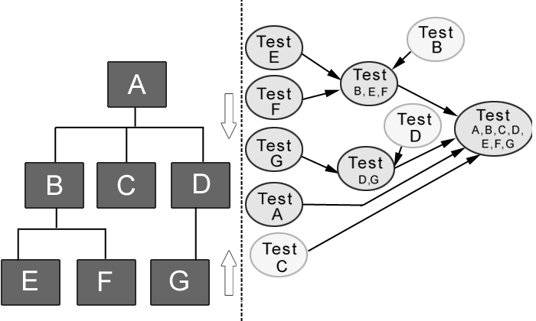
改善的三明治集成方法
改进的三明治集成方法，不仅自两头向中间集成，而且保证每个模块得到单独的测试，使测试进行得比较彻底 。

Slide 86
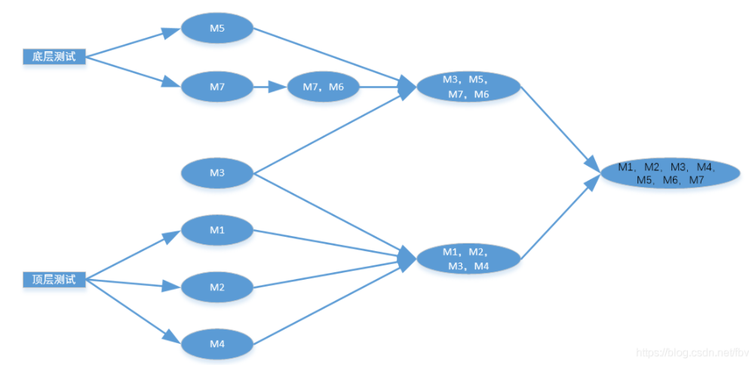

对M3，M4,M2层使用使用独立测试策略（即对该层模块设计桩模块和驱动模块完成对目标层的测试）

Slide 87
持续集成
通常系统集成都会采用持续集成的策略，软件开发中各个模块不是同时完成，根据进度将完成的模块尽可能早的进行集成，有助于尽早发现Bug，避免集成中大量Bug涌现
而且容易定位Bug、修正Bug，最终提高软件开发的质量与效率
持续集成测试环境搭建：maven,ant在Jenkins中完成持续构架和集成，自动触发自动化测试，完成基本功能和接口测试，称为构建包的验证(BVT)

Slide 88
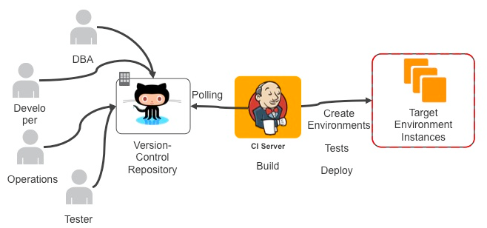
持续集成/测试的支撑基础
CI的文化
CI 流程
良好的基础设施
统一的代码库
定期提交代码
自动、快速构建
自动部署
自动集成测试

